Slide 1
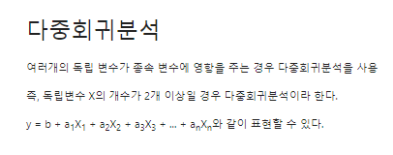
KNN과 로지스틱 회귀로 분류 알고리즘 실습
김지선

Slide 2
보강 안내
이번주 중에 신청 인원에 한해
시간을 맞추어서 2시간 정도 보강이 있을 예정 (대면, AI과방)
목적
기본 언어에 익숙해 지고 로직을 손에 익숙해 지는 시간을 갖기 위해
내용
여러 데이터 불러와서 분석하고 모델링 실습
코드 리뷰(코드 읽고 이해할 수 있도록 여러 예제 코드 보고 해석)

Slide 3
Contents
복습
KNN 알고리즘과 실습
로지스틱 회귀로 이진 분류와 실습
로지스틱 회귀로 다중 분류와 실습
결정트리 알고리즘으로 다중 분류 실습

Slide 4
복습
X_train,X_test,y_train,y_test=train_test_split(X,y)
X-data의 feature(target값을 제외한 나머지 칼럼의 데이터)
y-data의 target(예측하려는 목표),class,label
(단, X_train 등의 변수는 바뀔 수 있으나 위치의 의미는 동일)

Slide 5
복습
지도학습
분류
이진 분류
(0/1) 中 1
멀티라벨(다중) 분류
(0/1/2) 中 1
회귀
로지스틱 회귀
(곡선)
선형 회귀
(직선)

Slide 6
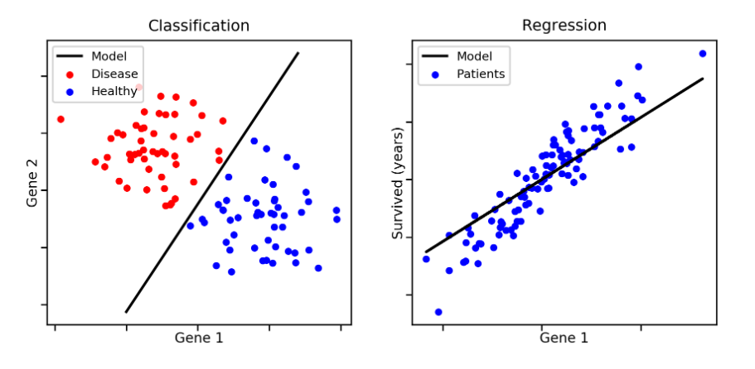
로지스틱 “회귀＂로 “분류”를?
회귀 – 연속적 ( ex. 1.1, 2.1, 5.33,~)
분류 – 이산적 ( ex. 0,1,2 )
https://velog.io/@jeromecheon/ML-3%ED%8E%B8-Linear-tasks-classification%EB%B6%84%EB%A5%98-2.-%EC%83%9D%EC%84%B1%EB%AA%A8%EB%8D%B8-%EC%8B%9D%EB%B3%84%EB%AA%A8%EB%8D%B8-%EC%A0%91%EA%B7%BC%EB%B2%95

Slide 7
로지스틱 “회귀＂로 “분류”를?
로지스틱 함수는 이름은 회귀지만 분류 모델
로지스틱 회귀 알고리즘은 선형회귀와 동일하게 선형 방정식 학습
로지스틱 회귀로 분류를 한다는 것을 연속적인 결과를 표준화시켜서 임곗값을 기준으로 “분류＂하는 것
(사이킷런은 0.5 기준)
연속적인 결과 -> 클래스(X)
연속적인 결과를 이용하여 라벨을 이산적으로 분류(O)

Slide 8
4가지 인자
X_train
X_test
학습 데이터의
특성
테스트 데이터
특성
학습 데이터
테스트 데이터
y_train
Y_test
학습 데이터의
정답
테스트 데이터
정답

Slide 9
흐름
학습 데이터와 테스트 데이터를 분리
학습데이터의 특성(X_train)과 그에 대한 정답(y_train)을 가지고 모델에 학습시킴
테스트 데이터의 특성(X_test)을 넣어서 정답을 예측하고
모델에서 예측한 정답과 실제 정답(y_test)를 비교해서 정확도 측정
+변수명 X_train,y_train은 바뀔 수 있으나 그 위치에 있는 것의 의미는 동일함 즉 fit 메서드의 첫번째 인자 두 번째 인자 -~~

Slide 10
모델 학습의 주된 패턴
객체=모델() // 객체에 모델을 할당
객체.fit(X_train,y_train) // 객체에 접근해 학습데이터의 feature,target을 주어 학습
Y_pred=객체.predict(X_test) // 테스트 데이터를 학습한 모델에 입력해 예측하게 하기
객체.accuracy(y_pred,y_test)

Slide 11
테이블에서 예시
Feature - X
Target - y
(Label, Class)
인덱스 | 꽃받침 길이 | 꽃받침 너비 | 꽃잎 길이 | 품종
0 | 5.1 | 3.5 | 1.4 | 0
1 | 4.9 | 3.0 | 1.4 | 1
2 | 6.7 | 3.0 | 5.2 | 1
3 | 6.3 | 2.5 | 5.0 | 2
4 | 5.0 | 3.6 | 1.4 | 2
5 | 4.6 | 3.1 | 5.4 | 1
6 | 5.0 | 3.0 | 1.6 | 2
7 | 4.7 | 3.2 | 1.6 | 0
8 | 6.7 | 2.5 | 5.0 | 1
9 | 6.3 | 3.0 | 5.2 | 1
Train data
Test data

Slide 12
인덱스 | 꽃받침 길이 | 꽃받침 너비 | 꽃잎 길이 | 품종
0 | 5.1 | 3.5 | 1.4 | 0
1 | 4.9 | 3.0 | 1.4 | 1
2 | 6.7 | 3.0 | 5.2 | 1
3 | 6.3 | 2.5 | 5.0 | 2
4 | 5.0 | 3.6 | 1.4 | 2
5 | 4.6 | 3.1 | 5.4 | 1
6 | 5.0 | 3.0 | 1.6 | 2
7 | 4.7 | 3.2 | 1.6 | 0
8 | 6.7 | 2.5 | 5.0 | 1
9 | 6.3 | 3.0 | 5.2 | 1
Train X
-data feature
Train y
-data target
Test X
-data feature
Test Y
- Data target

Slide 13
인덱스 | 꽃받침 길이 | 꽃받침 너비 | 꽃잎 길이 | 품종
0 | 5.1 | 3.5 | 1.4 | 0
1 | 4.9 | 3.0 | 1.4 | 1
2 | 6.7 | 3.0 | 5.2 | 1
3 | 6.3 | 2.5 | 5.0 | 2
4 | 5.0 | 3.6 | 1.4 | 2
5 | 4.6 | 3.1 | 5.4 | 1
6 | 5.0 | 3.0 | 1.6 | 2
7 | 4.7 | 3.2 | 1.6 | 0
8 | 6.7 | 2.5 | 5.0 | 1
9 | 6.3 | 3.0 | 5.2 | 1
학습
Train X
-data feature
Train y
-data target
Test X
-data feature
정확도 측정
예측

Slide 14
?
인덱스 | 꽃받침 길이 | 꽃받침 너비 | 꽃잎 길이 | 품종
0 | 5.1 | 3.5 | 1.4 | 0
1 | 4.9 | 3.0 | 1.4 | 1
2 | 6.7 | 3.0 | 5.2 | 1
3 | 6.3 | 2.5 | 5.0 | 2
4 | 5.0 | 3.6 | 1.4 | 2
5 | 4.6 | 3.1 | 5.4 | 1
6 | 5.0 | 3.0 | 1.6 | 2
7 | 4.7 | 3.2 | 1.6 | 0
8 | 6.7 | 2.5 | 5.0 | 1
9 | 6.3 | 3.0 | 5.2 | 1
Train X
-data feature
Train y
-data target
학습
예측
Test X
-data feature
Test Y
- Data target
정확도 측정

Slide 15
모델을 돌린다?
어렵지 않다(사이킷런 내장 알고리즘의 모델)
어려운 건 어떻게 좋은 성능을 내는 방법론(알고리즘)을 택하느냐
전처리와 feature 엔지니어링 (문장 칼럼 -> 키워드 단어 -> 인코딩)
데이터를 train_test_split을 기준으로 나누고 reshape같은걸로 형식에 맞춰서 넣어주기만 하면 된다
따라서 배울 때도 직접 구현해 보는게 좋은거같다
따라서 오늘 배울 내용도 모델의 역할과 목적 원리같은걸 전달하려고 한다.
데이터 분석 후 처리가 중요하다
기반 지식을 잘 배워놓아서 이후에 활용할 수 있도록하는게 중요하다.
Stratified K Fold -> 언제쓰이냐 -> 어떤 데이터에서 모델을 학습시켜서 결과를 냈는데 스코어가 낮다. 근데 라벨의 분포가 불균형하다. -> 쓸 타이밍
머신러닝을 잘한다
-> 어떤 상황의 데이터에 어떤 모델을 돌리지 알고 feature engeneering을 해서 잘 예측한다

Slide 16
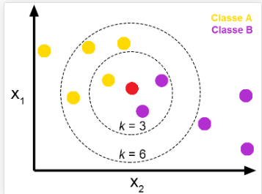
KNN 이란?
거리기반 분류 분석 모델
새로운 데이터가 들어왔을 때 기존 데이터의 어떤 그룹에 속하는지 분류
하이퍼 파라미터 K로 범위 조정
(K=1,3,5 ~)

Slide 17

로지스틱 회귀
Y=aX+b
-> Y는 예측하려는 변수고 b는 bias로 편향
X는 입력 feature, a는 계수

Slide 18
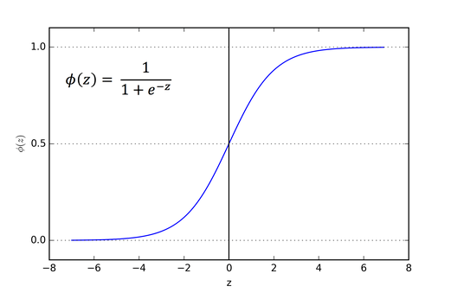

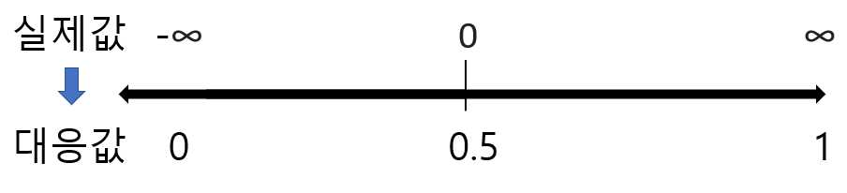
시그모이드(Sigmoid) 함수
시그모이드 함수는 출력값을 0~1사이의 값으로 압축해준다.

Slide 19
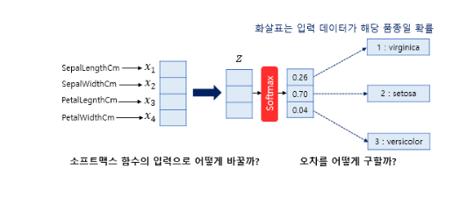
소프트맥스(Softmax) 함수
소프트맥스 함수는 여러 개의 선형 방정식의 출력값을 0~1 사이로 압축하고 전체 합이 1이 되도록 만들어줌
다중 분류 모델에서 사용

Slide 20
로지스틱 회귀 함수의 인자
LogisticRegression(C=규제 값, max_iter=최대 반복 횟수)
C - 기본값: 1
- 규제와 C는 반비례,
-> C가 크면 규제가 작은 것
-> C가 작으면 규제가 큰 것
예시) 기본값 1->20은 규제를 줄이는 것(기본값 증가)
Max_iter – 최대 반복 횟수
기본값: 100
Predict_proba(): 예측 확률 반환
Decision_function():선형 방정식의 출력을 반환

Slide 21
실습 총 정리
로지스틱 회귀 모델(LogisticRegression)를 직접 구현해보며 계산되는 과정을 봄
데이터의 feature들이 X(1,2,3~)으로 가중치 W(1,2,3~)과 편향(b)를 모델이 구해주면 z값 구할 수 있음
Z값은 범위가 다양하게 나와서 이를 시그모이드 또는 소프트맥스 함수로 0에서 1사이의 값으로 정규화해줌
-> 정규화한 값이 확률이 되어서 그 확률이 가장 높은 값의 클래스로 예측

Slide 22
감사합니다.

